Slide 2
ÍNDICE
Iluminismo e monarquia constitucional na Europa 3
A Revolução Industrial 12
Revoluções iluministas 24
Rebeliões na colônia: Conjuração Mineira e Conjuração Baiana 35
A independência da América Espanhola e da América Portuguesa 48
Primeiro Reinado e Período Regencial 58
Neocolonialismo 71
O governo de Dom Pedro II 00
Guerra do Paraguai e fim da escravidão 88

Slide 3
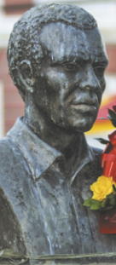
Rebeliões na colônia A conjuração mineira e a conjuração baiana
• As causas e as personagens envolvidas na
Conjuração Mineira e na Conjuração Baiana
• Influência das ideias iluministas na América portuguesa
• Consequências das conjurações
• Revoltas não separatistas na colônia
Busto de Manuel Faustino dos Santos Lira, um dos líderes da Conjuração Baiana, na Praça da Piedade, no centro de Salvador (BA), 2020.

Slide 4
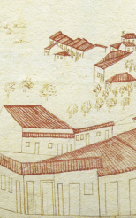
Novos núcleos urbanos
Até o começo do século XVIII, a vida na colônia estava concentrada principalmente em torno dos engenhos de açúcar e de outras atividades rurais. Era difícil a circulação de ideias.
Salvador, Olinda, São Luís, Rio de Janeiro e São Paulo, eram os poucos centros urbanos.
Novos centros surgem com a descoberta do ouro em Minas Gerais.
Mariana foi fundada em 1711. Vila Rica, São João del-Rei e Diamantina vieram em seguida.
No começo do século XVIII, bandeirantes paulistas se instalaram na região do atual estado de Goiás em busca de ouro. Fundaram diversos arraiais.
O mais importante deles foi o de Santa Ana, em 1727. Passou a se chamar Vila Boa de Goiás e, em 1748, com a criação da capitania de Goiás, tornou-se sua capital. A cidade hoje é chamada Cidade de Goiás. É também conhecida como Goiás Velho e foi a capital goiana até 1937.
Prospecto de Villa Boa tomada da parte do Norte para o Sul; no anno de 1751. Detalhe..
Autoria desconhecida. Manuscrito, 1751

Slide 5
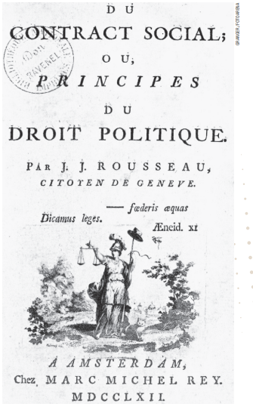
O Iluminismo na América Portuguesa
No decorrer do século XVIII, muitas pessoas enriqueceram em Minas Gerais (como em Salvador, Rio de Janeiro, Olinda e Recife). Puderam enviar seus filhos à Europa para estudar.
Os estudantes entraram em contato com o Iluminismo, movimento que defendia ideias de liberdade e se opunha ao Absolutismo.
Em Minas Gerais, principalmente, as ideias iluministas e a notícia da independência dos Estados Unidos encontraram eco nas insatisfações com a administração portuguesa.
As ideias libertárias e a insatisfação tomaram a forma de contestação e crítica ao domínio português.

Slide 6
Marquês de Pombal
Foi primeiro-ministro informal do governo português entre 1750 e 1777 (D. José I era o rei, mas quem tomava as decisões de governo era Pombal)
Política pombalina designava a orientação do governo de Portugal nesse período.
Uma das ações de Pombal foi estabelecer impostos como a derrama na colônia.
Transferiu a capital de Salvador para o Rio de Janeiro
Aboliu a escravização indígena.
Proibiu o nheengatu e estabeleceu o português como idioma oficial da colônia.
Ordenou a expulsão dos jesuítas da colônia e da metrópole.

Slide 7
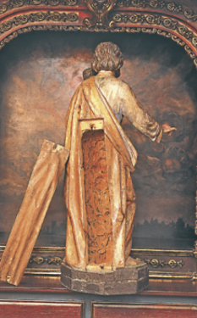
Conjuração Mineira - Motivações
O governo de Portugal cobrava, desde 1719, um imposto de 20% sobre todo o ouro extraído em Minas Gerais (chamado de “quinto”).
Na primeira metade do século XVIII, enormes quantidades de ouro foram extraídas em Minas Gerais. O ouro começou a escassear.
Por serem ocas, estatuetas como essa eram usadas para contrabando de ouro. Ficaram popularmente conhecidas como “santos do pau oco”.
A partir de 1751, o quinto foi definido em 100 arrobas (1500 quilos, aproximadamente) anuais. Se a cota não fosse alcançada, aplicava-se a derrama (quantia a ser paga até se atingir a cota).
Em 1785, a Coroa proibiu as atividades fabris e aumentou os impostos sobre os produtos vindos da metrópole. Essas medidas provocaram um grande impacto na colônia, sobretudo entre a população mineira.
Imagem de São José feita de madeira e produzida no século XVIII.

Slide 8
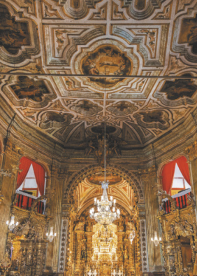
Conspiração em Minas
Em capitania de Minas Gerais não conseguiu 1788, a completar as 100 arrobas de ouro de imposto. Começaram rumores de que a derrama seria decretada.
A elite mineira começou a conspirar contra o domínio de Portugal. Funcionários públicos, poetas, religiosos, militares e empresários da mineração estavam entre os conspiradores.
Inspirados nas ideias iluministas e na independência dos Estados Unidos, os conjurados tinham por objetivo libertar a capitania do domínio de Portugal e proclamar uma república em Minas Gerais, com capital em São João del-Rei.)
Pregavam o perdão das dívidas junto à metrópole, o incentivo à manufatura local e a criação de uma universidade em Vila Rica. A abolição da escravatura não se incluía nas propostas, porque os conjurados eram, em sua maioria, senhores de escravos.
Interior da Igreja de Nossa Senhora do Pilar,
em Ouro Preto (MG), 2019.

Slide 9
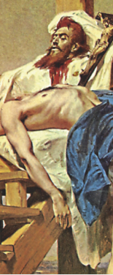
Punições aos conjurados
A derrama foi adiada, as dívidas dos devedores foram renegociadas e alguns conjurados delataram os companheiros.
Todos os conspiradores, 34 ao todo, foram presos, no inquérito conhecido como devassa.
Onze réus, entre eles Tiradentes, foram condenado à morte. As condenações foram depois alteradas, e somente Tiradentes foi punido com a morte.
Tiradentes foi enforcado no Rio de Janeiro em 21 de abril de 1792. Seu corpo foi esquartejado, e pedaços dele foram expostos em estacas ao longo do caminho entre o Rio de Janeiro e Vila Rica (atual Ouro Preto).
Tiradentes esquartejado, Pedro Américo, 1893. Detalhe.

Slide 10
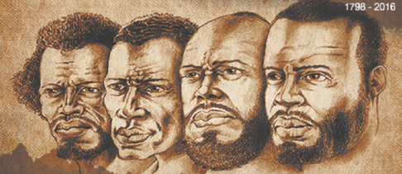
Conjuração Baiana - Contexto
Até o final do século XVIII, Salvador era o mais importante centro urbano da colônia portuguesa.
É conhecido também como Revolta dos Búzios, pois alguns revoltosos usavam búzios (conchas de moluscos) em pulseiras, para facilitar o reconhecimento entre os participantes.
A partir de meados do século XVIII, as ideias iluministas de liberdade começaram a chegar ao conhecimento dos habitantes da Bahia, trazidas oor membros da elite que iam estudar na Europa
O movimento ficou conhecido como Conjuração Baiana. É chamado também de Revolta dos Alfaiates, por causa da participação desses profissionais e de outros artesãos.
Homenagem aos mártires da Conjuração Baiana. Salvador (BA), 2016. Detalhe de cartaz.
As ideias revolucionárias se espalharam entre pequenos comerciantes, soldados, alfaiates, artesãos, mestiços, brancos pobres, negros libertos e também escravizados

Slide 11
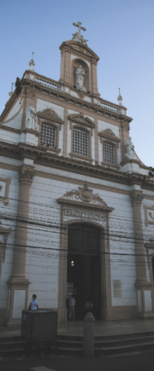
Punições aos conjurados da Bahia
Os conspiradores defendiam o fim da escravidão, a liberdade de comércio, a independência da capitania da Bahia e a formação de uma república inspirada nos princípios de igualdade, liberdade e fraternidade.
O governo agiu mais rapidamente e prendeu 48 integrantes do movimento.
Os conspiradores mais pobres foram duramente punidos; escravizados foram açoitados. Quatro dos acusados receberam pena de morte: os alfaiates João de Deus e Manuel Faustino e os soldados Luís Gonzaga das Virgens e Lucas Dantas e foram enforcados.
Em 1798, eles passaram a divulgar seus ideais revolucionários em cartazes manuscritos afixados pela cidade.
O soldado Luís Gonzaga das Virgens, identificado pela caligrafia como autor de alguns dos panfletos, foi preso. Os conspiradores planejaram uma revolta popular para, em meio à agitação, resgatar o soldado da prisão.
Igreja e Convento de Nossa Senhora da Piedade, em Salvador (BA), 2020. Os participantes da Conjuração Baiana condenados à morte foram executados nesse local, em 1799.

Slide 12
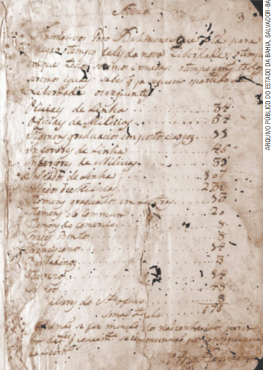
Os negros na Conjuração Bahiana
Os negros – escravizados ou libertos – participaram dos movimentos emancipacionistas do século XVIII, na colônia. Na Conjuração Mineira, a participação deles foi mais restrita pois não se propunha o fim da escravidão. Na Conjuração Baiana, a atuação dos negros foi marcante, pelo sentido social e político do movimento.
Os negros pobres sofriam forte violência e discriminação. Mesmo libertos, deviam subserviência aos brancos.
Como forma de resistência à opressão, foram diversas as revoltas escravas em Salvador. Uma das mais significativas aconteceu em 1835, a Revolta dos Malês.
Em 1798, em Salvador e imediações, viviam cerca de 110 mil pessoas, dois terços dos quais eram negros e mestiços pobres.
Fac-símile de um dos avisos públicos criados pelos envolvidos na Conjuração Baiana, 1798.

